Slide 1



Ministério da Saúde
2016-2019

Slide 2
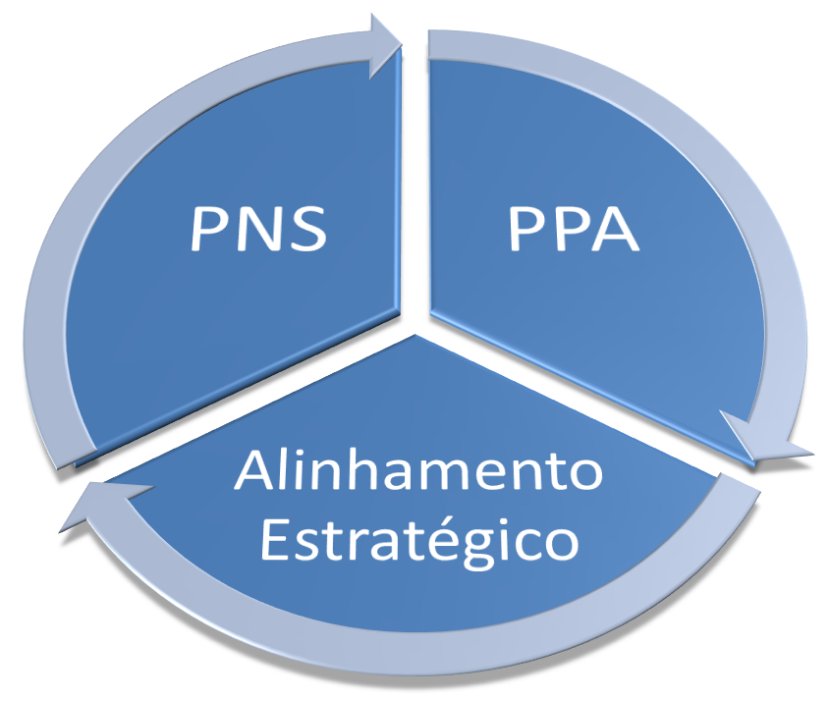
Instrumentos de
Planejamento

Slide 3
O que é Monitoramento e Avaliação
Há diferentes concepções com pontos em comum. Tanto a avaliação quanto o monitoramento partem da existência de dados e informações.
Avaliar
Monitorar
  Acompanhar de forma mais frequente.
  Analisar o desenvolvimento de algo, verificando seu curso e possibilitando um ajuste de rotas.
  Atribuir valor a partir de um parâmetro.
  Mostrar o estado de algo, por meio de indicadores ou medidas de valor ou de qualidade.

Slide 4
Por que Monitorar e Avaliar
Saberes e ações de monitoramento e avaliação há muito estão presentes na área da saúde.
Na gestão da saúde a regulação estatal é imprescindível e intransferível.
Uma gestão com planejamento estratégico, metas e resultados monitorados e avaliados é essencial para:
Garantir transparência das ações e agenda pública
Qualificar e melhorar serviços e ações de saúde
Subsidiar gestores na tomada das decisões

Slide 5
Planejamento Estratégico

Slide 6
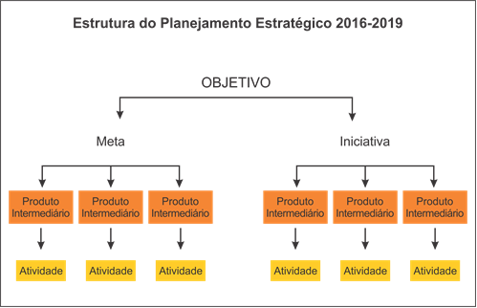
Estrutura PEMS

Slide 7
Resumo dos 14 Objetivos Estratégicos do MS
1. Acesso e Integralidade
2. Aprimorar e Implantar as Redes de Atenção à Saúde
3. Cuidado integral às pessoas nos ciclos de vida
4. Reduzir e prevenir riscos e agravos à saúde da população
5. Ampliar e Qualificar a Assistência Farmacêutica
6. Promover Ciência, Tecnologia e Inovação
7. Aprimorar a Regulação da Saúde Suplementar
8. Aprimorar a Regulação e as Ações de Vigilância Sanitária
9. Promover a gestão e a educação do trabalho
10. Fortalecer o controle social
11. Qualificação do Financiamento, Transferências e Gastos
12. Aprimorar a Relação Interfederativa
13. Qualificar a Saúde Indígena
14. Saneamento Básico para Comunidades Tradicionais e Rurais

Slide 8
Resumo dos 10 Objetivos Estratégicos Transversais
15. Integração, Saúde, Educação e Assistência Social
16. Agenda Social Quilombola
17. Qualidade de vida dos Jovens
18. Gestão e Serviços no Saneamento Básico Urbano
19. Ampliação de Saneamento Básico Urbano
20. Segurança Alimentar e Nutricional para Comunidades Específicas
21. Alimentação Saudável
22. Atenção a Saúde Prisional
23. Prevenção do Uso de Álcool e outras Drogas
24. Rede de Atenção Álcool e Drogas

Slide 9
Planejamento Estratégico 2016-2019
O Ministério da Saúde é responsável por 1 Programa e 14 Objetivos;
Além disso, participa em outros 10 Objetivos de responsabilidade de outros Órgãos, perfazendo um total de 121 metas e 162 iniciativas sob sua responsabilidade.

Slide 10
Planejamento Estratégico 2016-2019
Programa 2015 - Fortalecimento do Sistema Único de Saúde (SUS)
35 Indicadores
12 Objetivos
92 Metas
134 Iniciativas
OBS: o MS também é responsável por Objetivos em outros dois Programas: 2065 - Proteção e Promoção dos Direitos dos Povos Indígenas; e 2068 - Saneamento Básico.

Slide 11
PPA SAÚDE 2016 – 2019
Metas e Iniciativas
Programas / Metas |  |  |  | Programas / Iniciativas |  |  | Total Geral
Secretarias / Vinculadas | 2015 | Outros (*) | Total | 2015 | Outros (*) | Total
SAS | 41 | 11 | 52 | 44 | 8 | 52 | 104
SVS | 10 |  | 10 | 7 | 1 | 8 | 18
SCTIE | 11 |  | 11 | 5 |  | 5 | 16
SE | 7 |  | 7 | 15 |  | 15 | 22
SGTES | 3 | 3 | 6 | 8 | 3 | 11 | 17
SEGEP | 7 |  | 7 | 13 |  | 13 | 20
SESAI |  | 9 | 9 |  | 2 | 2 | 11
Fiocruz | 2 |  | 2 | 17 |  | 17 | 19
Hemobrás | 2 |  | 2 | 2 |  | 2 | 4
Funasa |  | 6 | 6 | 3 | 11 | 14 | 20
Aisa |  |  |  | 1 |  | 1 | 1
Anvisa | 5 |  | 5 | 4 | 3 | 7 | 12
ANS | 4 |  | 4 | 3 |  | 3 | 7
Emenda Parlamentar |  |  |  | 12 |  | 12 | 12
Total Geral | 92 | 29 | 121 | 134 | 28 | 162 | 283
* Objetivos de outros Programas: 2065, 2068

Slide 12
PPA SAÚDE 2016 – 2019
35 Indicadores
Cobertura da Triagem Auditiva Neonatal | Percentual de cobertura municipal de notificação de violência doméstica, sexual, e outras violências
Cobertura de Equipe de Saúde Bucal
Cobertura de Equipe de Saúde da Família | Taxa de mortalidade prematura (30 a 70 anos) por DCNT (doenças do aparelho circulatório, câncer, diabetes e doenças respiratórias crônicas)
Cobertura de municípios no Programa Farmácia Popular - Aqui Tem Farmácia Popular
Cobertura de serviços de reabilitação | Percentual de óbitos em menores de 15 anos nas Unidades de Terapia Intensiva (UTIs) *
Cobertura do Programa Saúde na Escola
Cobertura populacional do Serviço de Atendimento Móvel de Urgência - SAMU 192 | Percentual de pacientes com câncer, atendidos no Sistema Único de Saúde, que iniciam tratamento em até 60 dias após o diagnóstico. *
Cobertura vacinal contra gripe
Coeficiente de prevalência de hanseníase | Número de Unidades da Federação com pelo menos 95% de óbitos com causa básica definida
Esperança de vida ao nascer
Incidência de Sífilis Congênita | Número de Unidades da Federação com pelo menos 90% de óbitos maternos investigados
Índice de transplantes de órgãos sólidos
Letalidade por dengue | Número de Unidades da Federação com pelo menos 85% de óbitos de mulheres em idade fértil – MIF investigados
Percentual de ampliação de campos de radioterapia realizados no país
Proporção de partos normais | Índice de Municípios desenvolvendo ações de vigilância da qualidade da água para consumo humano
Razão de mortalidade materna
Taxa de incidência de Aids | Proporção de estados com suficiência de leitos de Unidade de Terapia Intensiva Neonatal (UTIN)
Taxa de incidência de tuberculose
Taxa de mortalidade específica por neoplasias malignas | Percentual de municípios que realizam no mínimo seis grupos de ações de Visa consideradas necessárias a todos os municípios, no ano
Taxa de mortalidade infantil
Taxa de mortalidade neonatal precoce | Taxa de prevalência de excesso de peso
Taxa de mortalidade neonatal tardia | Taxa de mortalidade por doenças do aparelho circulatório
Percentual de risco sanitário total em portos, aeroportos e fronteiras

Slide 13
Controle, Acompanhamento e Avaliação dos Resultados (e-Car)

Slide 14
Ação Implementada: E-CAR
Ferramenta Controle e Acompanhamento de Resultados (E-CAR):
  Software livre;
  Avaliação do responsável por meio de pareceres;
  Acompanhamento de indicadores;
  Geração de relatórios gerenciais.
Monitoramento de todo o Plano Estratégico do MS, considerando aspectos de qualidade para controlar ações e aumentar a efetividade.

Slide 15
Monitoramento: ecar.saude.gov.br

Slide 18
Monitoramento

Slide 19
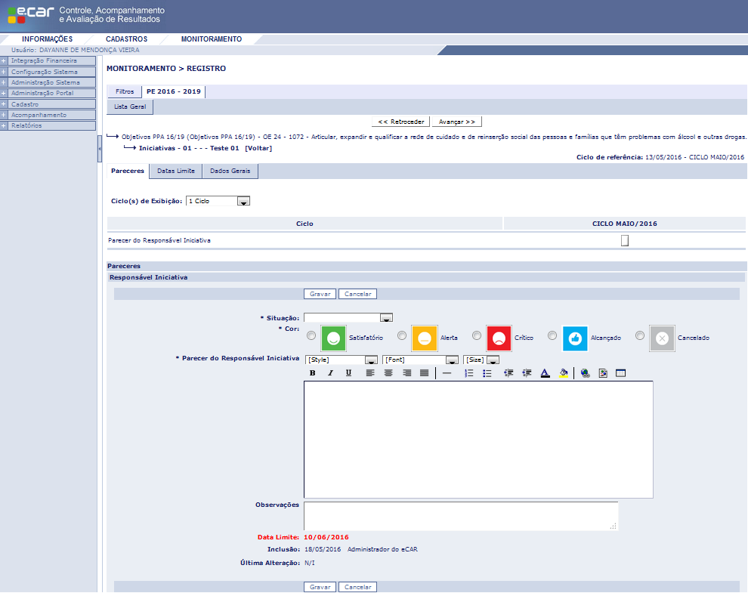
Parecer

Slide 20
Pareceres:
Têm como finalidade apresentar uma avaliação sobre: os Objetivos Estratégicos, as Metas e Iniciativas , os Produtos Intermediários e as Atividades.
Linguagem: deve ser sintética.
Devem abordar:
Cenário Atual: Descrição detalhada de como se encontra o item monitorado (metas/iniciativas, produtos intermediários e atividades). Deve fornecer informações sobre o progresso e andamento do item de forma clara, sucinta e objetiva no período mais recente do ciclo monitorado.
Pontos Críticos: Descrição de situações e/ou fatores que impediram ou podem vir a impedir ou prejudicar o alcance ou a realização do item monitorado.
Encaminhamentos: Descrição das ações a serem realizadas para o enfrentamento dos pontos críticos ocorridos ou que podem vir a ocorrer.

Slide 21
Dinâmica dos Pareceres

Slide 22
Dinâmica dos Pareceres
Em pequenos grupos analise os pareceres:
Proponha uma redação segundo os critérios de elaboração de pareceres.
Apresente em plenária para discussão.

Slide 23
Dinâmica dos Pareceres
Retome os pequenos grupos, considerando os pareceres, classifique as metas segundo:
Status: Satisfatório, Alerta, Crítico, Alcançado, Cancelado e Não Monitorado.
Situação: Em andamento, Em atraso, Alcançado, Cancelado, Realizado Parcialmente e Suspenso.
Registre as razões da classificação realizada pelo grupo para entrega ao fim da oficina. Esteja preparado para apresentação e discussão em plenária.

Slide 24
Status – Monitoramento
Satisfatório – Sem atraso no cronograma, sem pontos críticos e sem situação de risco.
Alerta – Sem atraso no cronograma com situação de risco.
Crítico – Cronograma em atraso com pontos críticos e/ou situação de risco.
Alcançado – Iniciado e concluído conforme o planejado.
Cancelado – Iniciado e descontinuado ou não iniciado, inativo para o monitoramento.
Não Monitorado – Nunca monitorado.

Slide 25
Situação – Monitoramento
Em andamento – Iniciado conforme o cronograma planejado.
Em atraso – Iniciado e atrasado conforme o cronograma planejado.
Alcançado – Iniciado e concluído conforme o planejado.
Cancelado – Iniciado e descontinuado ou não iniciado, inativo para o monitoramento.
Realizado Parcialmente – Utilizado ao fim do ciclo anual ou quadrienal para indicar o cumprimento parcial do planejado.
Suspenso – Iniciado e descontinuado ou não iniciado, ativo para o monitoramento.

Slide 26
Site: pems.saude.gov.br
Data da atualização: 05/07/2016

Slide 27
Site: pems.saude.gov.br
Data da atualização: 05/07/2016

Slide 28
Situação
Monitoramento

Slide 29
Panorama do Monitoramento do Planejamento Estratégico do MS
Data da atualização: 05/07/2016

Slide 30
Panorama do Monitoramento do Planejamento Estratégico do MS
Data da atualização: 05/07/2016

Slide 31
Panorama do Monitoramento do Planejamento Estratégico do MS
SAS
Data da atualização: 05/07/2016

Slide 32
Ministério da Saúde
2016-2019

